Slide 1
الوحدة
استعدوا للحصة
مجال الرسم
التربية الفنية
الدرس: الرابع
الصف | رابع
اليوم
التاريخ
الحصة

Slide 2
اللهم احفظ وطني وادم عزه واستقراره
و احفظ شعبه وحكامه
اللهم أحفظ لهذا الوطن أمنه وأمانه

Slide 3
رفع اليد عند المشاركة
وانتظار الموافقة من المعلمة
اغلاق المايك وعدم فتحه
إلا بإذن المعلمة
الحضور قبل الحصة الدراسية وتحضير الادوات
وعدم المغادرة إلا بعد انتهائها
عدم الكتابة في دردشة الاجتماع الا بإذن المعلمة

Slide 4
مراجعة
الوحدة السابقة
س:عرفي الطينة السائلة؟
س: ما مفهوم الابتكار؟
هو القدرة على استخدام الأفكار والمعلومات والأدوات الموجودة بطريقة مستحدثة وفريدة

Slide 5
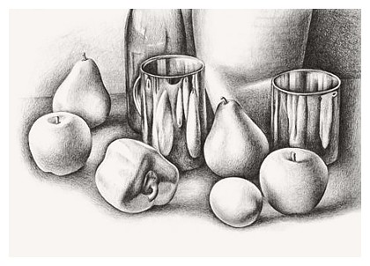
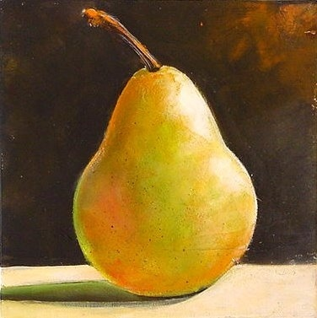
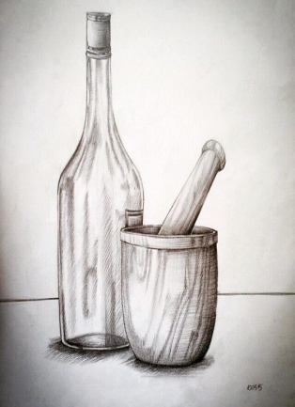
تهيئة الدرس
13
ما مفهوم الطبيعة الصامتة من خلال الصور
هو عمل فني موضوعه الرئيسي الجمادات، والأشياء المألوفة عادة تكون إما طبيعية (الغذاء، والزهور، والحيوانات النافقة والنباتات والصخور، أو القواقع) أو من صنع الإنسان ( كئوس الشرب، الكتب، المزهريات، المجوهرات، النقود المعدنية، الأنابيب............الخ

Slide 6
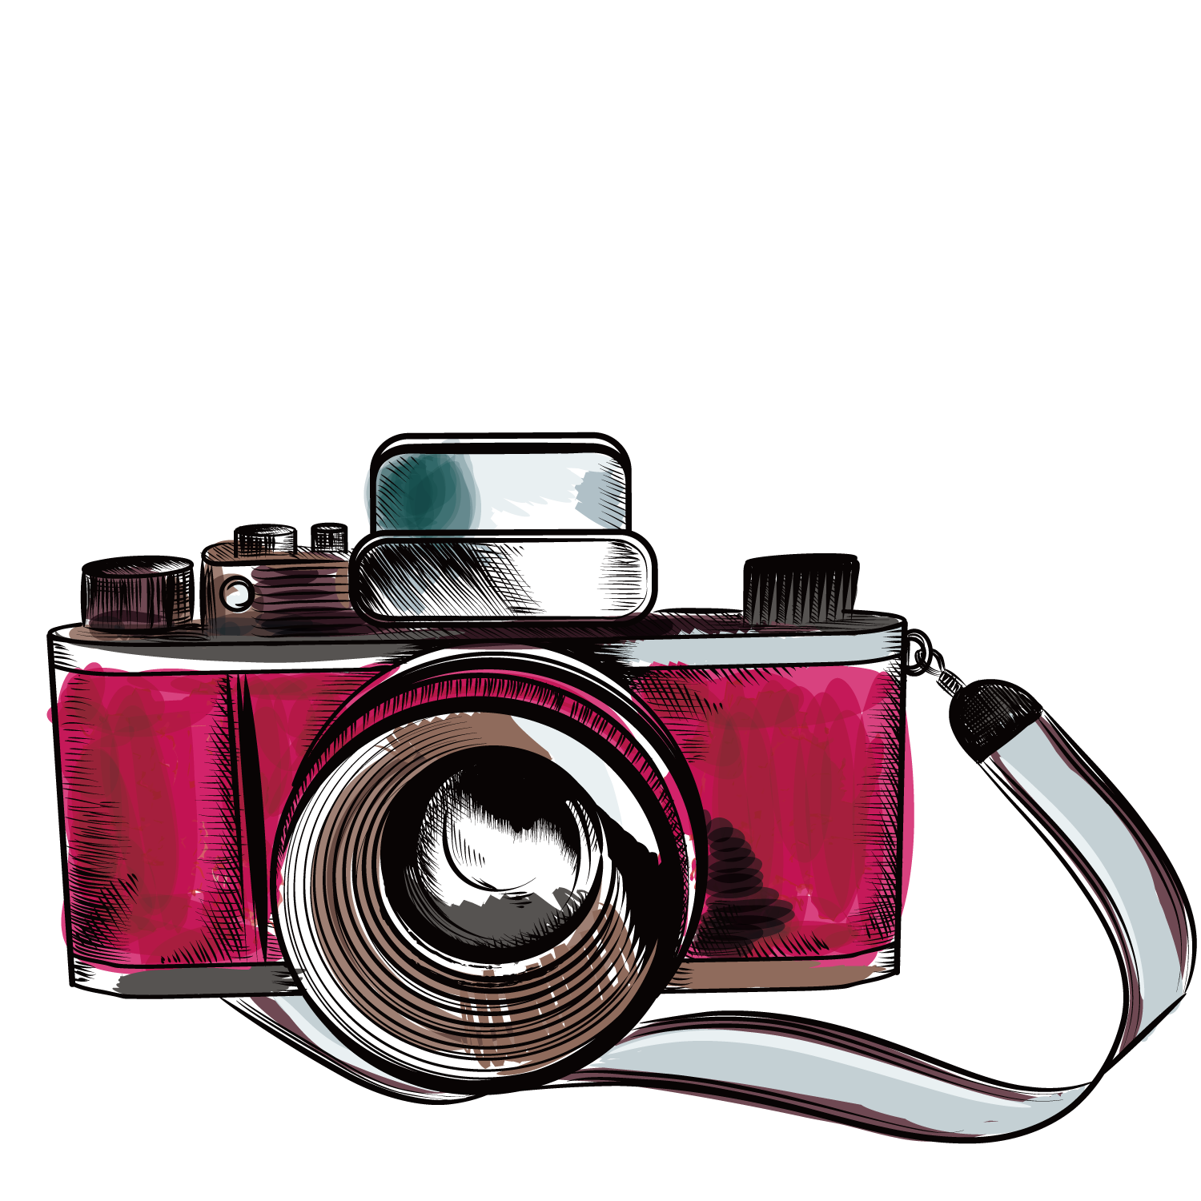
عنوان الدرس
13
التصوير من الطبيعة الصامتة

Slide 7
الأهداف التعليمية ومخرجات التعلم
أن يتعرف الطالب على مفهوم الطبيعة الصامتة- الشكل ثلاثي الابعاد - التهشير .
أن يتعرف الطالب على أدوات رسم الطبيعة الصامتة .
أن يوضح الطالب تأثير مصدر الضوء على الأجسام .
أن يرسم الطالب مستخدما التهشيرات الأفقية والرأسية بقلم الرصاص في التظليل .
أن يتعرف الطالب على درجات أقلام الرصاص .
أن يصف الطالب الخصائص الجمالية لرسم الطبيعة الصامتة

Slide 8
الكتاب صفحة | 13
شكل | 1
الاستراتيجية | الاستنتاج
المقصود
بالطبيعة الصامتة:
يعتبر رسم الطبيعة الصامتة من المواضيع التي تساعد على تعلم أصول الرسم.
ويقصد بالطبيعة الصامتة تلك الأشكال الثابتة التي توضع أمام الرسام ليرسمها، مثل: الفواكه والخضروات أو أي أشكال هندسية أو عضوية لها قابلية السكون وعدم الحركة.

Slide 9
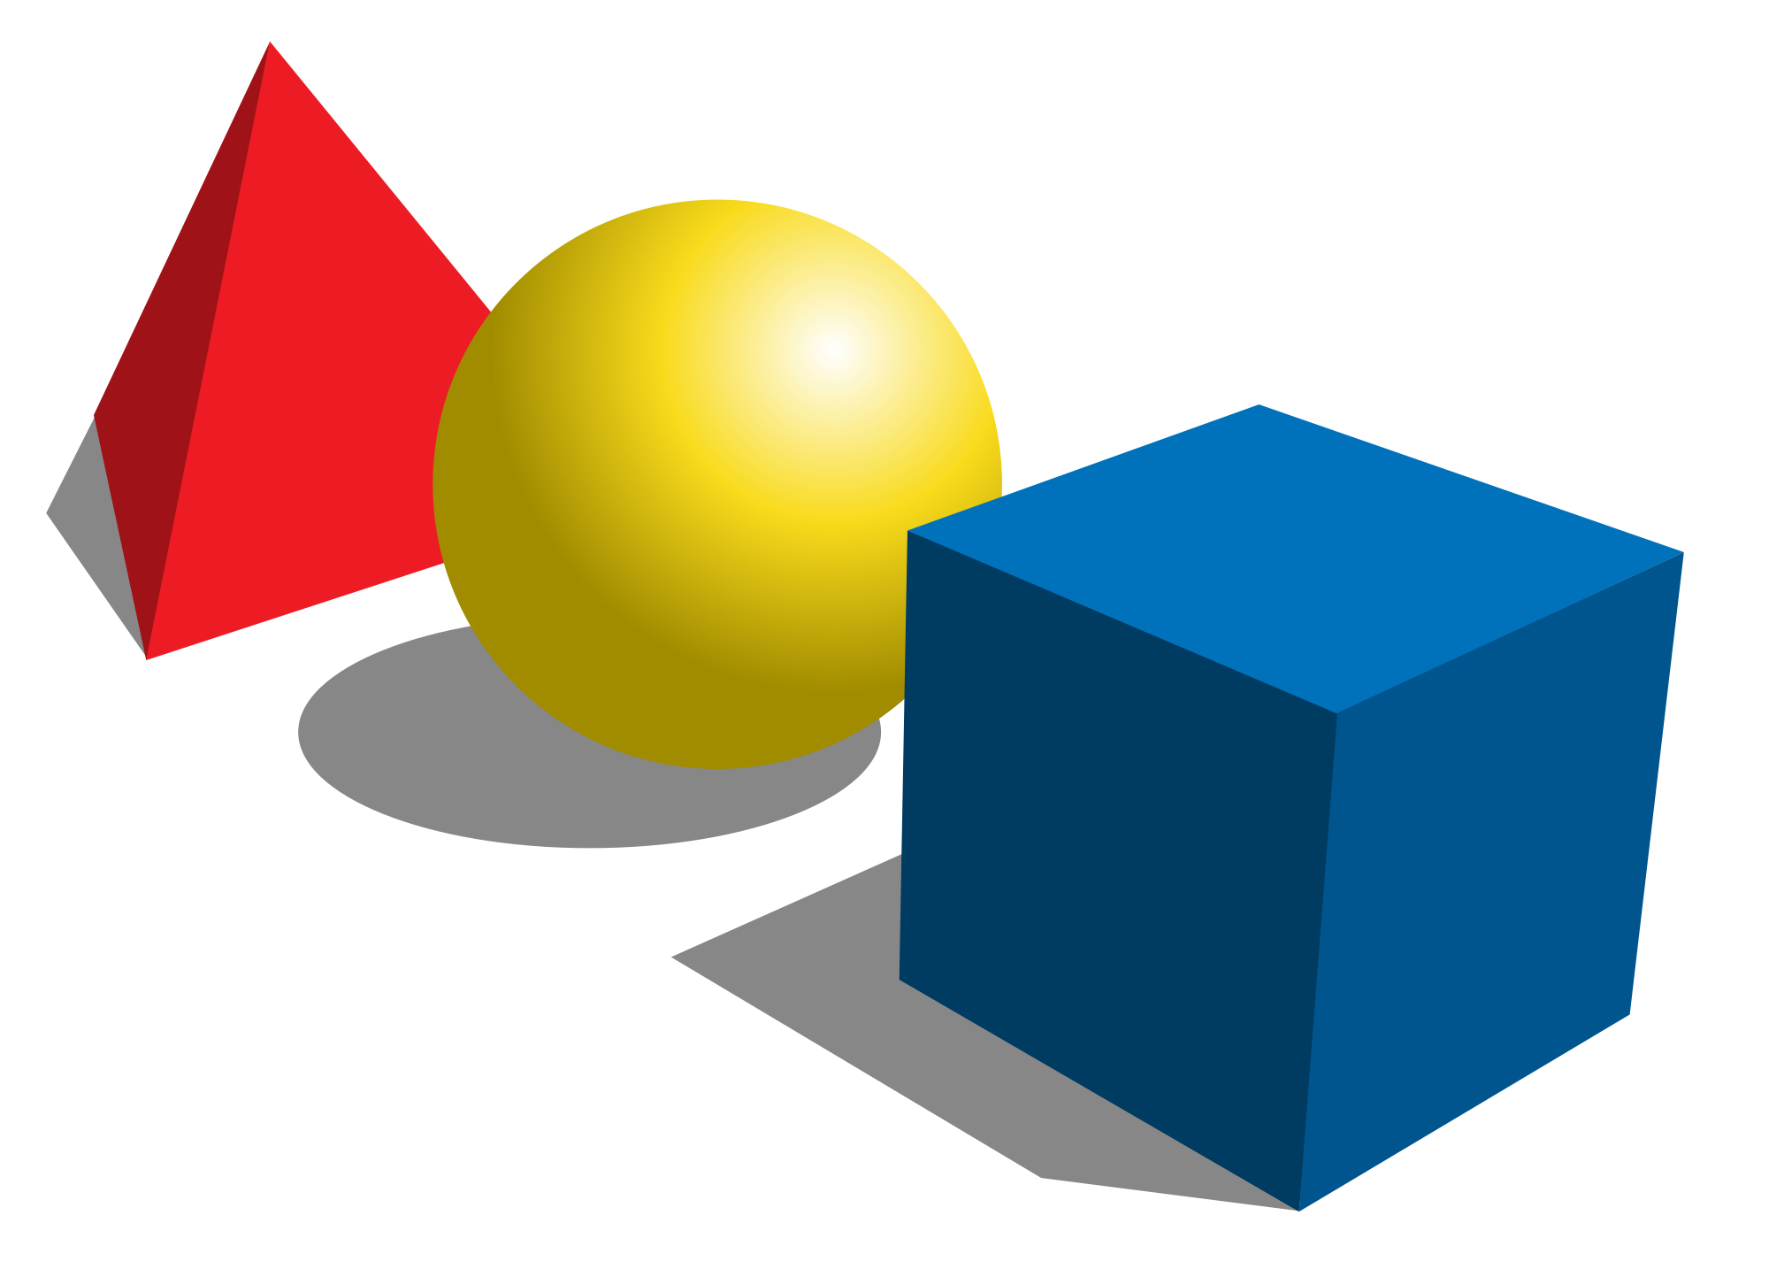
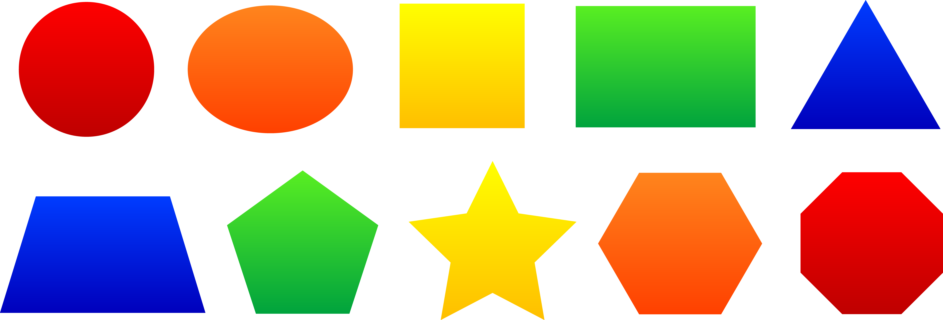
الكتاب صفحة | -
شكل | اثرائي
الاستراتيجية | إيجاد الفرق
المقصود
شكل ثلاثي الابعاد
أشكال ثلاثية الابعاد
أشكال هندسية
هو اي شكل هندسي يملك ثلاث ابعاد (الطول – العرض – الارتفاع).
له وجه وحرف ورأس
بأنّها مجموعة من الخطوط والمنحنيات والنقاط التي تشكّل منطقة مغلقة عند جمعها مع بعضها البعض

Slide 10
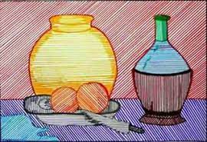
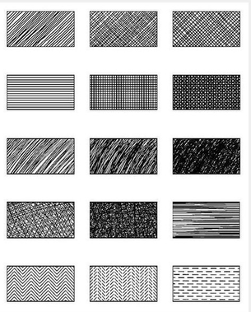
الكتاب صفحة | -
شكل | اثرائي
الاستراتيجية | الملاحظة
المقصود التهشير
هو التظليل والمقصود بها هو الخطوط المتوازية أو المتقاطعة في اتجاهات مختلفة والتي ترسم بالقلم أو الرصاص بشرط أن لا يظهر بداية الخط من نهايته

Slide 11
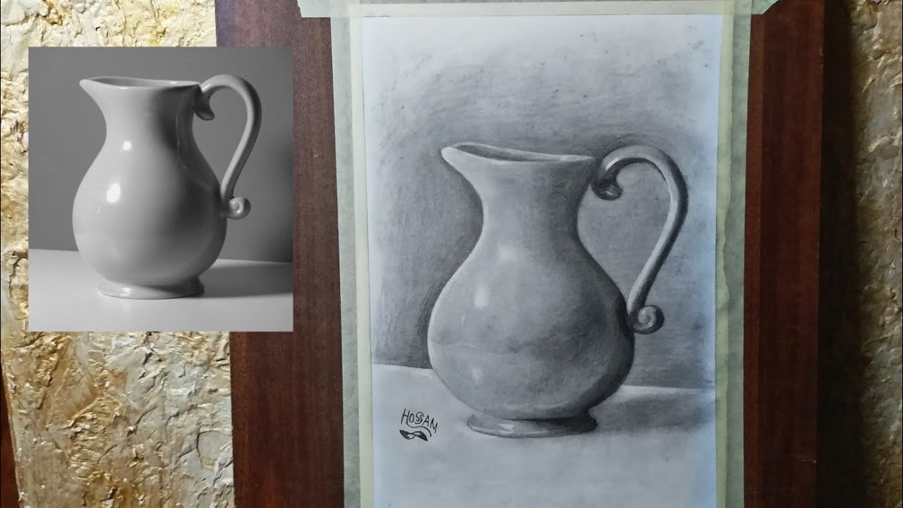
الكتاب صفحة | 14
شكل | 1
الاستراتيجية | الملاحظة
مميزات الطبيعة الصامتة:
الرؤية
أنها تمنح الرسام الفرصة للرؤية الصحيحة للأشكال المراد رسمها نظراً لخاصية ثباتها.
الاضاءة
أنها تساعد في التحكيم في الإضاءة ومصدرها والملامس وتنوعها
الموضوع
أنها تساعد على اختيار موضوع معين، مثل: فواكه الصيف، أو أوان تراثية هي عبارة عن مجموعة أكواب وقوارير.... الخ.

Slide 12
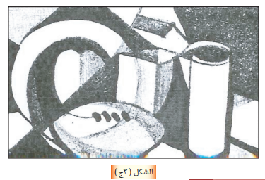
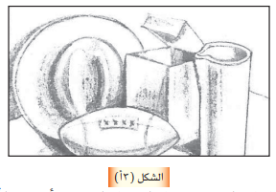
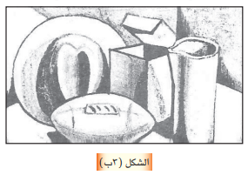
الكتاب صفحة | 15
شكل | 3
الاستراتيجية | الاستنتاج
يستخدم الرسامون عادة تقنيات وأساليب لرسم الطبيعة الصامتة، سنستعرض منها ما يلي:
تقنيات وأساليب رسم
الطبيعة الصامتة
هيا نكتشف التغيرات الحاصلة فيها.
تمكن الفنان من رسم الإشكال وتلوينها بدرجات مختلفة، وقد جعل هذا اللوحة تبدو كتصميم مسطح، فبدت الأشكال المرسومة ليست ثلاثية الأبعاد.
ظلل الفنان العناصر المرسومة ؛ لتبدو كأنها ذات أبعاد ثلاثية، لاحظ أن التظليل هو تغيير تدريجي من الفاتح إلى الغامق.
زاد الفنان في نسبة الغامق والفاتح حتى أحدث ما يعرف في لغة الفن بـ( التضاد)، انظر إلى الأماكن التي تجد فيها هذا التضاد، في درجات الفاتح والغامق.
أين نرى التظليل في هذه اللوحة؟

Slide 13
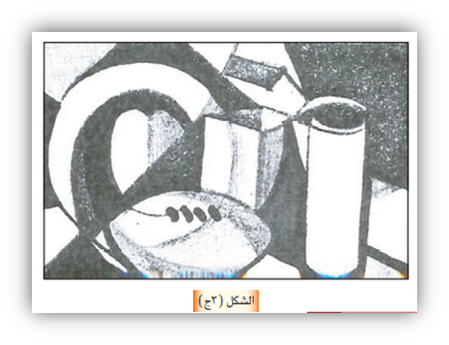
الكتاب صفحة | 16
شكل | 3
الاستراتيجية | المناقشة
لا
هل لا تزال الأشكال ثلاثية الأبعاد؟

Slide 14
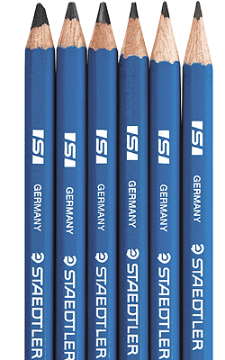
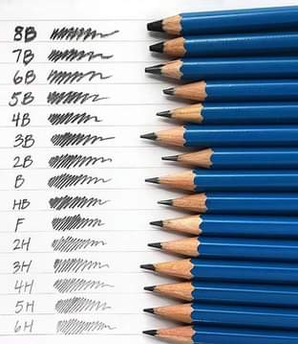
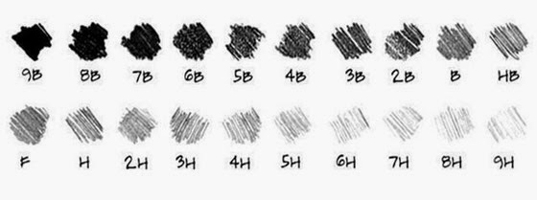
أدوات رسم الطبيعة الصامتة:
1- أقلام الرصاص ودرجاتها.

Slide 15
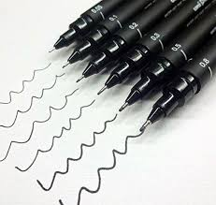
2- أقلام التحبير

Slide 16
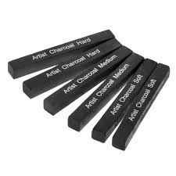
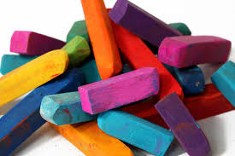
3- أقلام الفحم

Slide 17
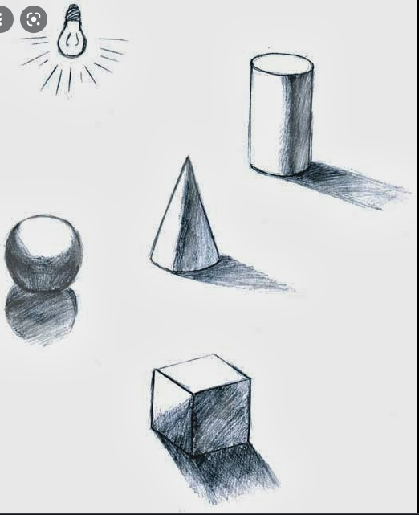
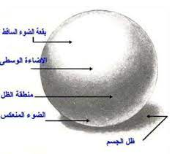
الظل والضوء

Slide 18
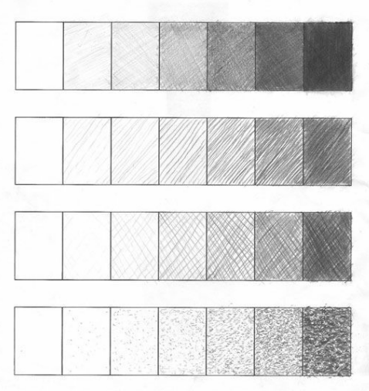
تدريب

Slide 19
التظليل على ثلاثة أنواع هي كالتالي:
1- التظليل بالقلم " و ذلك بوضع خطوط عشوائية " مكان سقوط الظل .. درجتها تختلف تبع لمناطق الظل القاتمة أو الفاتحة . وهذا شأن طريقة التظليل التاليتين. 2- التظليل بالإصبع .. وهذه الطريقة مع سابقتها شائعة .. يستعمل طرف الإصبع لدعك منطقة التظليل .. تأخذ أثار الظلال من منطقة ذات التخطيط الغامق التي رسمنها بالقلم. 3- التظليل بالقلم الخاص : هذا القلم عبارة عن محك خاص .. طريقة جديدة و سهلة حذرة وذكية في استخدام هذه النوعية من التظليل .. هذا القلم مادته قطنية , له رأس كالقلم العادي , يأتي حجمه على ثلاث درجات . الرفيع- المتوسط- العريض. ملاحظة: يمكن الاستفادة من قطع المناديل الورقية" لكلينكس " وذلك بلي طرف القطعة و لولبتها .. هذه الطريقة تستخدم عوض عن محك التظليل الخاص..

Slide 20
فيديو التظليل

Slide 21
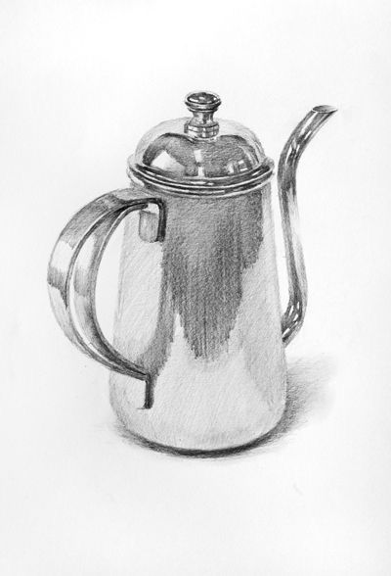
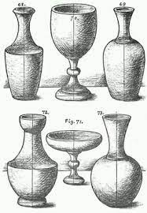
نماذج

Slide 23
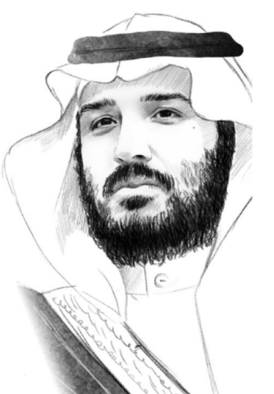
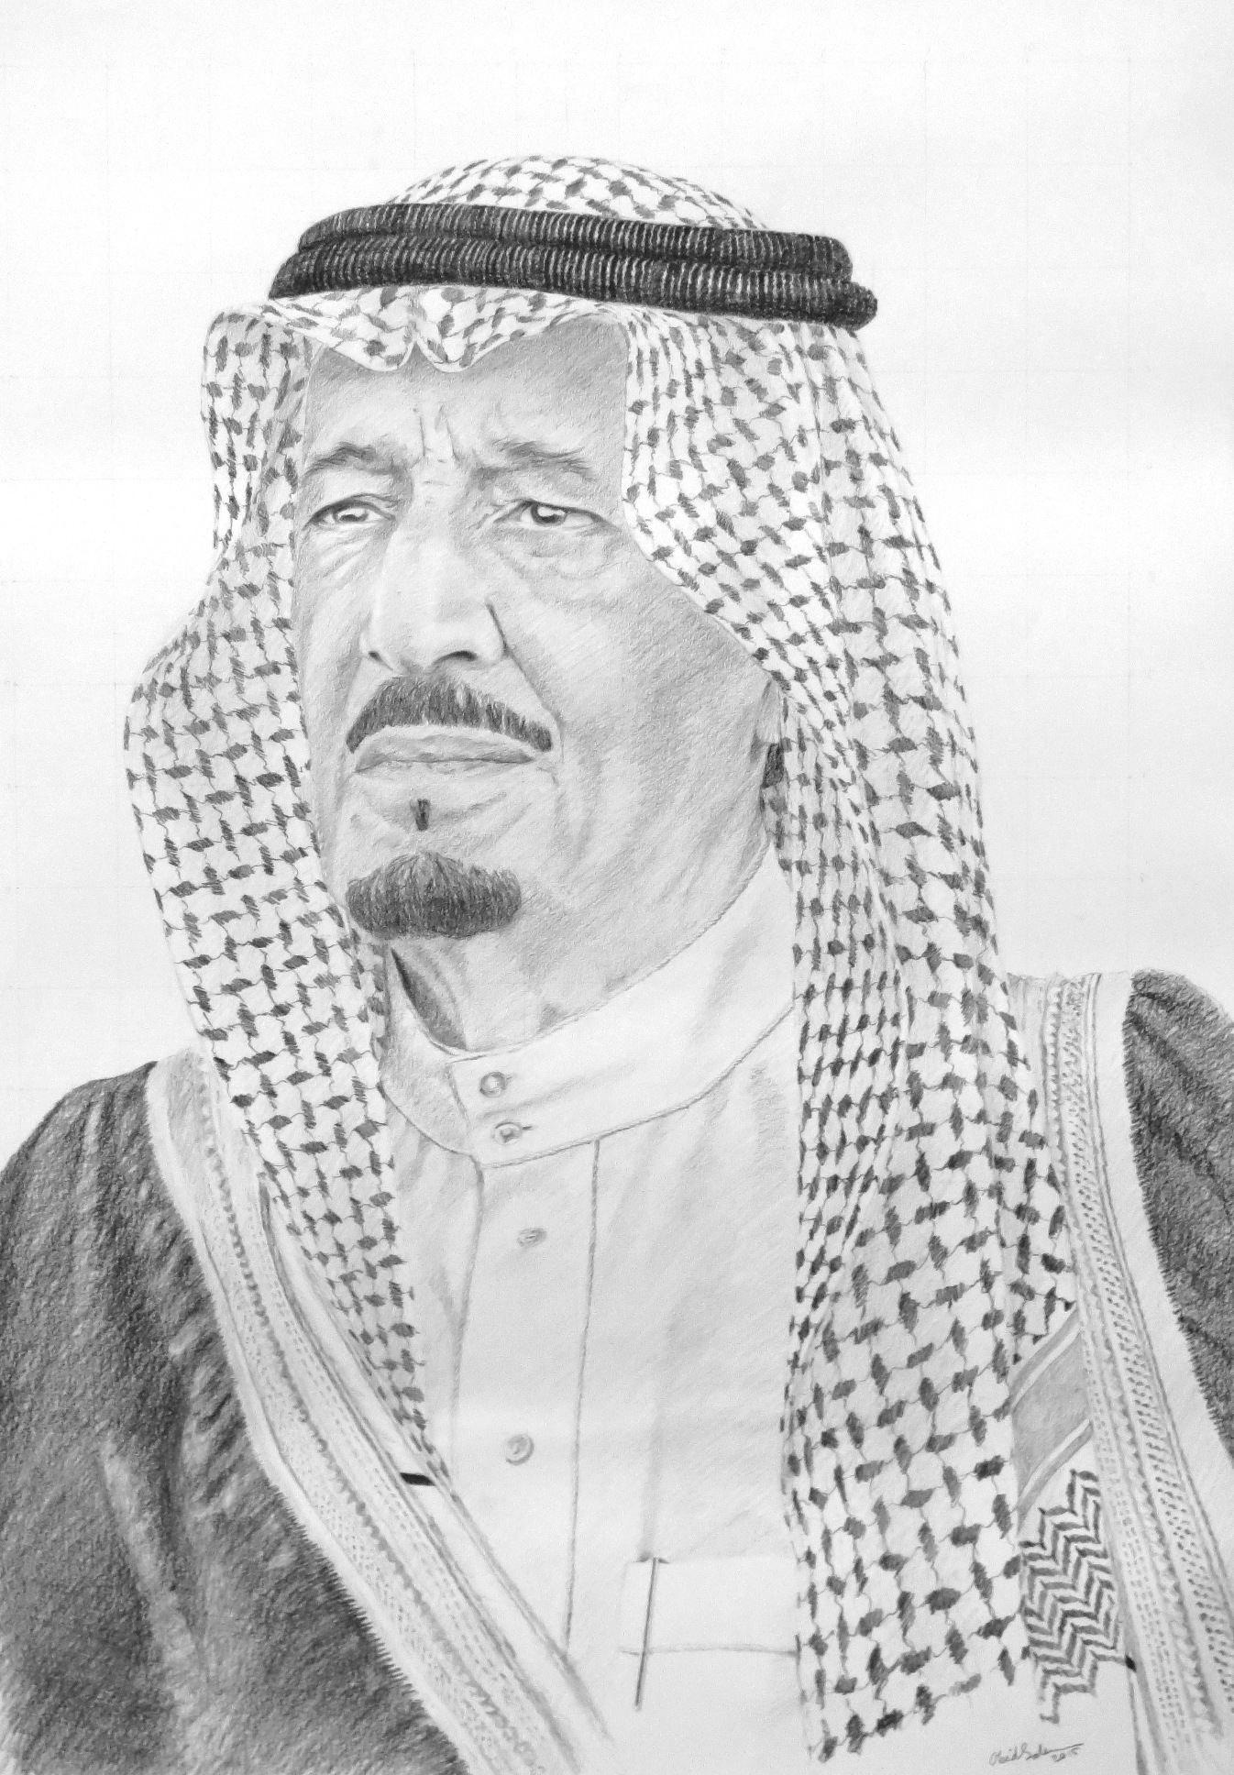

Slide 24
التقويم الختامي...

Slide 25
الكتاب : سؤال رقم (1-فقرة 1)
صفحة ( 22)

